Slide 1
Islam Wasathiyyah
Tim Dosen Agama Islam

Slide 2


Apa itu Islam Wasathiyyah?

Slide 3
Pengertian Dasar
Makna Bahasa
Makna istilah
Wasatihiyyah diambil dari kata wasth yang berarti pertengahan, tempat yang berada di titik tengah antara dua sisi yang sama jaraknya.
Wasathiyyah berarti berada pada posisi tengah atau posisi seimbang di antara dua sisi yang saling berhadap-hadapan dan bertentangan, sehingga salah satu dari kedua sisi itu tidak dominan dan menegasikan sisi lain.
Yusuf al-Qaradawi, Kalimat fi-al-Wasathiyyah al-Islamiyyah wa-Ma‘allimuha (Kairo: Dar al-Shuruq, 2011), 13.

Slide 4
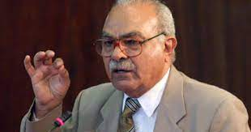
Makna Islam Wasathiyyah
Wasathiyyah Islam adalah proporsionalitas Islam dalam setiap ajarannya—meliputi hukum, prinsip, dan nilai—yang bersifat seimbang di antara berbagai sisi (ekstrim), sehingga dapat menjadi timbangan yang menjadi rujukan manusia untuk mengukur kebaikan dan keburukan; kebenaran dan kebatilan; kemaslahatan dan kemafsadatan; sikap lurus dan bengkok; ketepatan dan keberlebihan; dan makna-makna lainnya yang saling berhadap-hadapan, yang bisa dijumpai manusia dalam sisi-sisi kehidupannya.
Muhammad ‘Imarah, “Bayna Yaday Hadha al-Kitab,” dalam Wasathiyyat al-Islam, pen. Muhammd al-Madani (Kairo: Dar al-Bashir, 2016), 15.

Slide 5
Manifestasi Islam Wasathiyyah
1. Wasathiyyah dalam aspek keyakinan
2. Wasathiyyah dalam aspek Ibadah dan syi’ar
3. Wasathiyyah dalam aspek Legislasi Hukum
4. Wasathiyyah dalam aspek Akhlak dan Moralitas
5. Wasathiyyah dalam Aturan Sosial-Kemasyarakatan
Yusuf al-Qaradawi, Kalimat fi-al-Wasathiyyah al-Islamiyyah wa-Ma‘allimuha (Kairo: Dar al-Shuruq, 2011), 20-30.

Slide 6
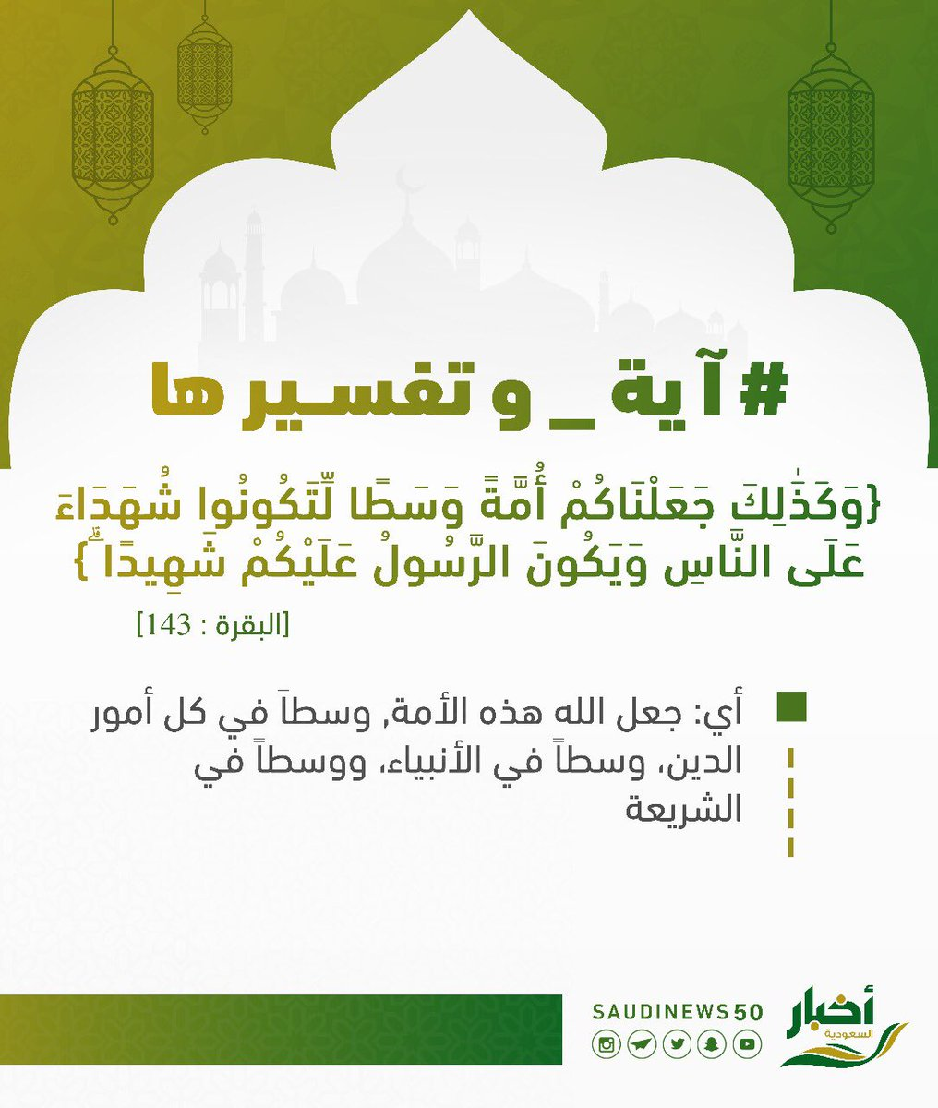
Dalil Islam sebagai Wasathiyyah
Imam al-Razi menyatakan bahwa kata wasath dalam ayat ini mengandung empat arti.
‘Adl (adil), yaitu tidak memihak salah satu pihak, misalnya dalam hal terjadi konflik di antara beberapa pihak. Adil juga berarti jauh dari dua sisi ekstrem (al-bu’du ‘an tharafai al-ifrath wa al-tafrith), karena ketika menjauh dari sikap-sikap ekstrem, maka adil itu akan muncul.
Sesuatu yang terbaik (khiyar).
Paling utama (aktsaru fadhlan).
Tidak berlebihan dalam melakukan ibadah dan praktik beragama.
Al-Imam Fakhr al-Din al-Razi, Mafatih al-Ghayb, vol. 4 (Beirut: Dar al-Fikr, 1981), 107.

Slide 7
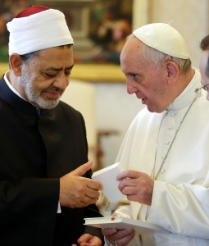
‘Wasathiyyah’ sebagai ‘Islam Tengah’
Islam wasathiyyah adalah sikap lurus, berimbang, dan ‘berposisi di tengah-tengah’ dalam memahami dan mengamalkan ajaran Islam, sehingga tidak berlebihan (ifrath/ghuluw) ataupun berkekurangan (tafrith/jafa’). Ringkasnya, Islam wasatihiyyah adalah posisi berislam yang proprosional, tidak ifrath ataupun tafrith, tidak ghuluw ataupun jafa’.

Slide 8
Episteme Islam Wasathiyyah: Keseimbangan
Nilai
Nilai
Keilahian
Manusiawi
Wahyu
Akal
Teks
Realitas

Slide 9

Ahl al-Sunnah wa al-Jama’ah sebagai Islam Wasathiyyah

Slide 10
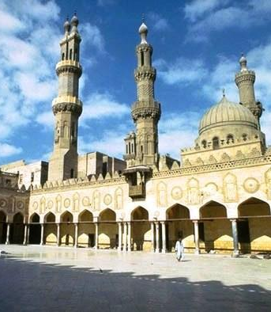
Siapa Ahlu Sunnah wal Jamaah?
Ahl al-Sunnah wal Jama‘ah adalah mayoritas kaum muslimin (al-sawad al-a‘zam) yang bersepakat mengikuti manhaj Sunnah Nabi, al-Khulafa’ al-Rasyidin, dan para pemimpin agama, baik dari kalangan sahabat, tabiin, atau pun para pendiri madhhab fikih, baik yang ahli rasio ataupun ahli hadis, termasuk siapapun yang mengikuti tradisi keilmuan mereka dengan sanad keilmuan yang bersambung.
Al-Imam al-Isfarayini, al-Tabshir fi-al-Din, (Kairo: al-Maktabah al-Azhariyyah, 2010), 157-158.

Slide 11
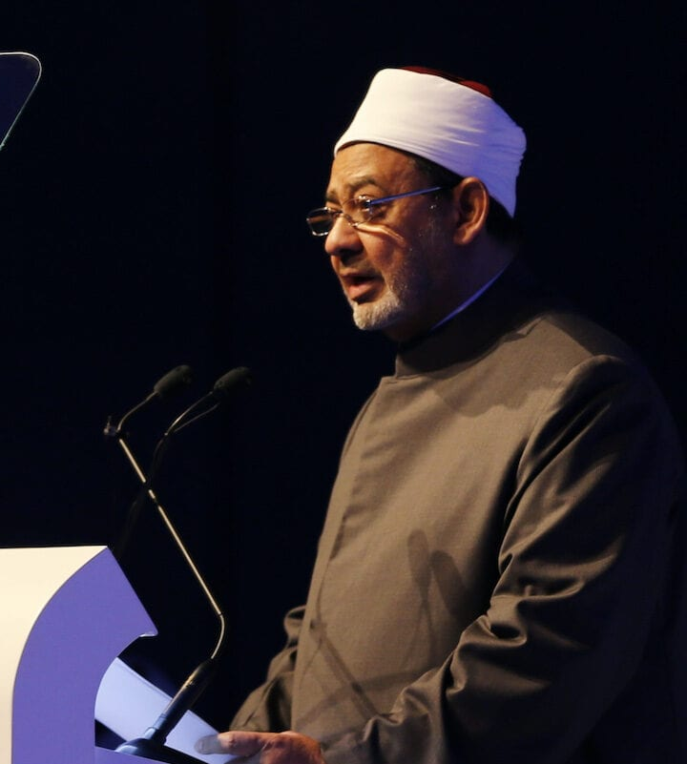
Karakteristik Utama ASWAJA
“ ... Mazhab ini merupakan jalan tengah rekonsiliatif antara dua hal yang seringkali tampak seperti dua sisi yang bertentangan, yaitu teks dan rasio. Atau dengan kata lain, mengukuhkan masalah-masalah akidah dengan dalil-dalil rasional dan argumen-argumen logis, di samping bertumpu pada dalil-dalil tekstual baik itu al-Qur’an maupun Sunnah.”
Al-Imam Ahmad Thayyib, Ahl al-Sunnah wa-al-Jama‘ah (Kairo: Dar al-Quds al-’Arabi, 2019), 48-50.

Slide 12


Mengapa Islam Wasathiyyah penting?

Slide 13
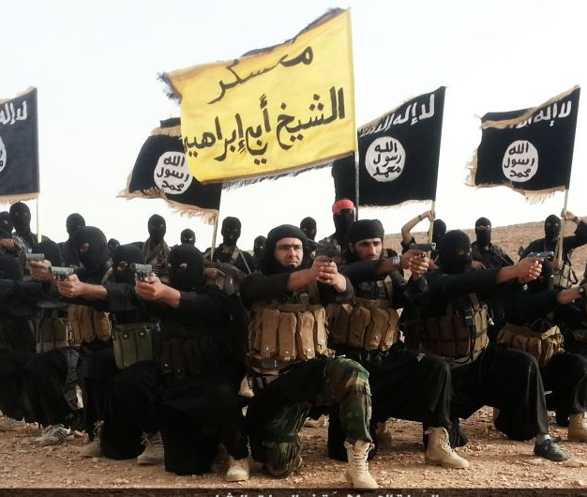

Urgensi Islam Wasathiyyah
Pemahaman Islam Wasathiyyah berperan penting dalam mendakwahkan wajah Islam yang rahmatan lil-alamin, sekaligus untuk menangkal potensi sikap ‘berlebihan’ dan ‘mengentengkan’ dalam beragama.
Islam wasathiyyah berfungsi menengahi dan menuntun sikap-sikap ekstrem tersebut untuk bergerak ke tengah, kembali kepada esensi ajaran agama Islam yang bercirikan keseimbangan dalam segala aspeknya.
Pemahaman proporsional ini diharapkan dapat menopang realisasi kerukunan dalam hidup berbangsa, bernegara, dan berdunia.

Slide 14
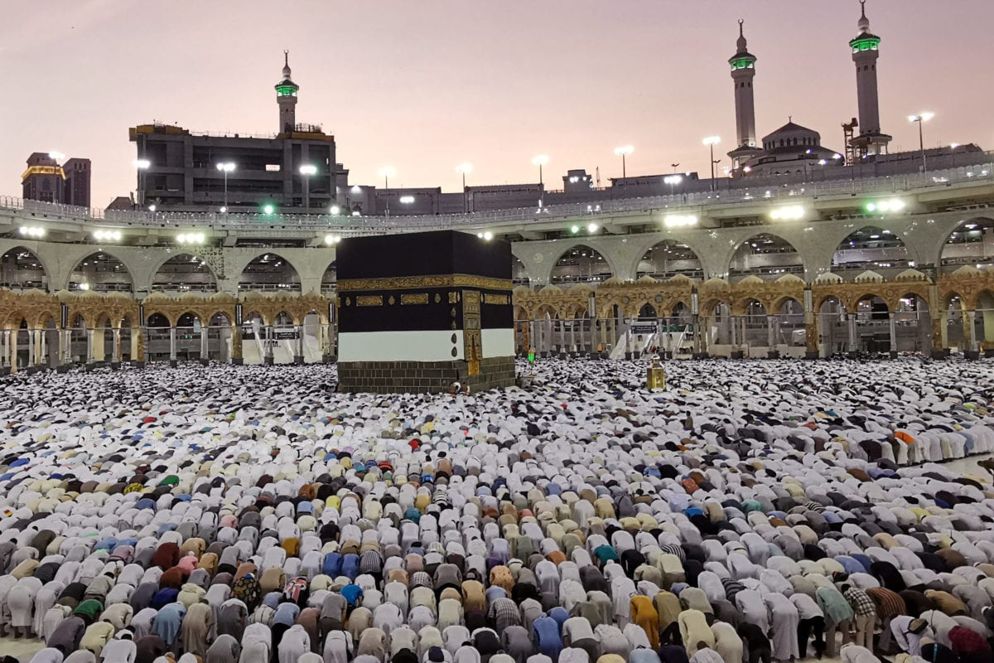
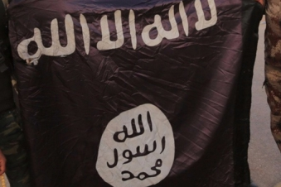
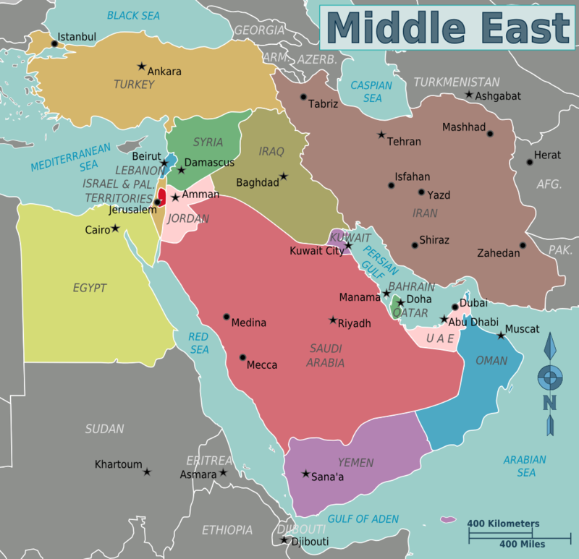


Urgensi Islam Wasathiyyah dalam Konteks Indonesia
Fenomena Post-sekularisme
Persoalan Laten Ekstremisme
Ekses Konflik Kawasan (Timteng)
Mewujudkan Indonesia sebagai Model
Spirit membangun Bangsa
Abdul Aziz & A. Khoirul Anam, Moderasi Beragama Berdasarkan Nilai-Nilai Islam (Jakarta: Dirjen Pendidikan Agama Islam Kemenag RI, 2021), 21-24.

Slide 15

Apa Saja Nilai Islam Wasathiyyah?

Slide 16
9 Nilai Utama Islam Wasathiyyah
1. Al-Tawassuth (Tengah-tengah)
2. Al-‘Itidal (Proporsional)
3. Al-Tasamuh (Toleransi)
4. Al-Syura (Musyawarah)
5. Al-Ishlah (Perbaikan)
6. Al-Qudwah (Kepeloporan)
7. Al-Muathanah (Cinta Tanah Air)
8. Al-La ‘Unf (Anti Kekerasan)
9. I‘tiraf al-’Urf (Ramah Budaya)
Abdul Aziz & A. Khoirul Anam, Moderasi Beragama Berdasarkan Nilai-Nilai Islam (Jakarta: Dirjen Pendidikan Agama Islam Kemenag RI, 2021), 34-70.

Slide 17

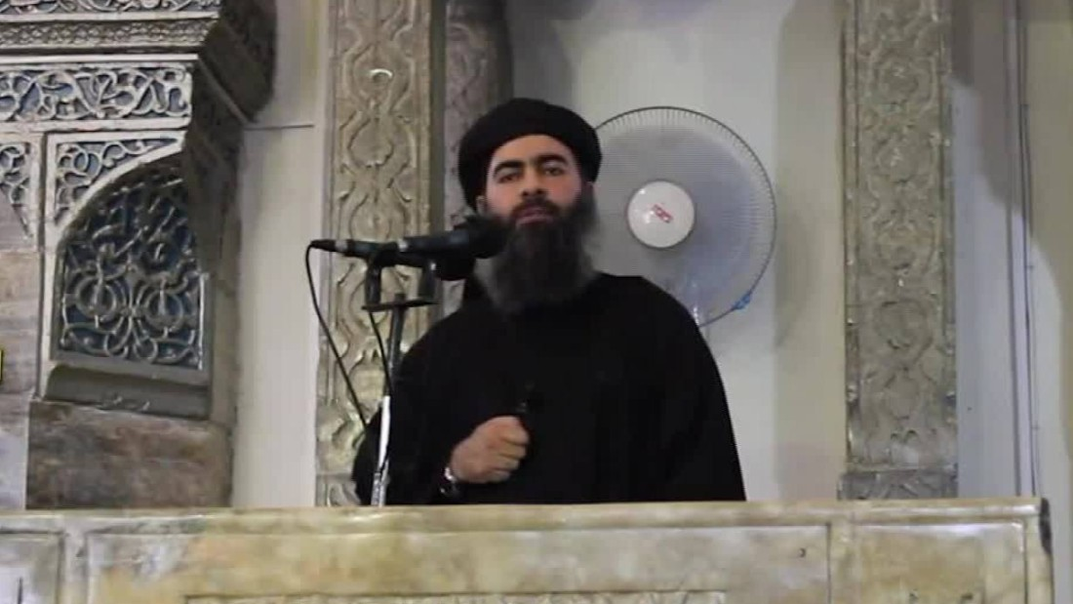
Islam Wasathiyyah: ‘Jalan Tengah’
Liberalisme
Sekularisme
Saintisme
LGBTQ
Khilafatisme
Salafi Jihadis
NII
Sekte-Sekte Menyimpang
Pemikiran Asing
Islam ‘Sempalan’

Slide 18
Penutup
Islam Wasathiyyah tidak berarti ‘membonsai’ Islam sesuai dengan kepentingan Barat, karena Islam pada dirinya sendiri sudah moderat. Dalam diskurus pemikiran Islam, ke-wasathiyyah-an Islam adalah menjangkarkan pemahaman Islam kepada sumber-sumber aslinya berdasarkan pemahaman mayoritas ulama yang otoritatif dan berwawasan luwes. Kita berkepentingan mendakwahkan Islam moderat demi mewujudkan kedamaian dan cita rahmatan lil-’alamin yang dapat menopang kesejahteraan dan kemajuan Bangsa dan juga Dunia. Wallahu A’lam bi-al-Shawab.

Slide 19
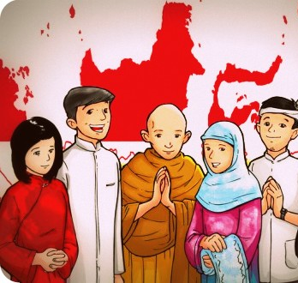
Demikian, Terima Kasih.

